Slide 1
RV32I Instruction-Type Based Processor Design
R / I / IL / S / B / U / UL / J / JL 타입 구현 및 동작 검증
AI 온디바이스 장현동

Slide 2
목차
1. 개요
2. 전체블럭도
3. 타입별 시뮬
4. C - Code 시뮬
5. Trouble shooting

Slide 3
발표 개요
- RISC-V / RV32I 개요
- 설계 범위 및 Assumptions
- Datapath / Control Flow
- 명령어 타입별 동작 Simulation 결과
- 전체 실행 흐름 검증
- Trouble Shooting / Conclusion

Slide 4
RISC - V
 | RISC - V | CISC
기능적 특징 | 단순 명령어를 조합해 동작 수행 | 복잡한 명령어 하나로 다수 기능 수행
메모리 처리 | Load/Store 분리 | 명령어 내부 직접 접근 가능
명령어 포맷 | 규칙적 | 다양함
구현 난이도 | 비교적 쉬움 | 복잡함
검증 난이도 | 비교적 명확 | 상대적으로 어려움
RISC-V : 모듈형 구조로 필요한 명령어만 선택 가능
RV32I : 32비트 기본 정수 명령어 집합
산술, 논리, 메모리, 분기, 점프 기능 포함

Slide 5
설계 목표
- RV32I 명령어를 타입별로 분류하여 구현
- 각 타입에 맞는 Datapath와 Control Flow 설계
- Vivado Simulation을 통한 타입별 기능 검증
- C 코드 변환 기반 전체 실행 흐름 확인
- RV32I 프로세서 구조와 동작 원리 이해

Slide 6
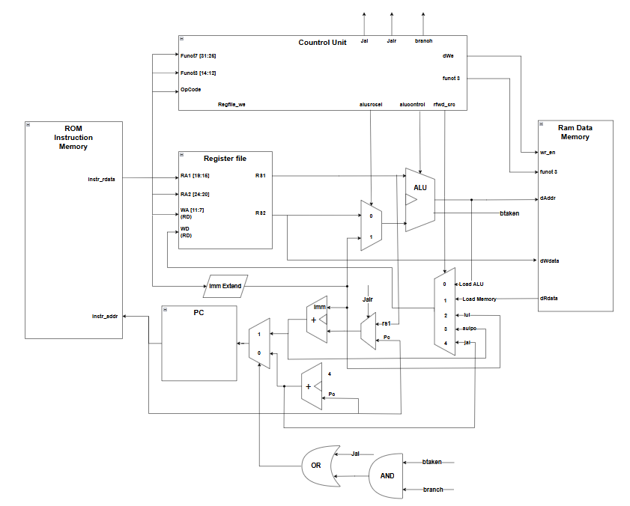
Block

Slide 7

Decode
Block
Execute
Memory Acces
PC를 기준으로 명령어를 fetch
Control Unit이 명령어 타입별 제어신호 생성
Register File과 Immediate Generator가 입력값 제공
ALU에서 연산 및 주소 계산 수행
Data Memory와 Write Back 경로를 통해 결과 반영
Fetch
Write Back
Fetch → Decode → Execute → Memory Access → Write Back

Slide 8
RV32I Instruction Type Classification
타입 | 대표 명령어 | 동작 | 주요 입력 | 주요 출력
R-Type | ADD, SUB, AND, OR, XOR, SLL, SRL, SRA, SLT, SLTU | 두 레지스터 값 연산 | rs1, rs2, funct3, funct7 | rd
I-Type | ADDI, ANDI, ORI, XORI, SLLI, SRLI, SRAI, SLTI, SLTIU | 레지스터와 즉시값 연산 | rs1, imm, funct3, funct7 | rd
IL-Type | LB, LH, LW, LBU, LHU | 메모리에서 데이터 읽기 | rs1, imm, funct3, Mem [rs1+imm] | rd
S-Type | SB, SH, SW | 메모리에 데이터 저장 | rs1, rs2, imm, funct3 | Mem[rs1+imm]
B-Type | BEQ, BNE, BLT, BGE, BLTU, BGEU | 조건 비교 후 분기 | rs1, rs2, imm, funct3, PC | PC
U-Type | AUIPC | PC + imm 결과 저장 | PC, imm | rd
UL-Type | LUI | 즉시값 상위 20비트 로드 | imm | rd
J-Type | JAL | 점프하고 PC+4 저장 | PC, imm | rd, PC
JL-Type | JALR | rs1+imm로 점프하고 PC+4 저장 | rs1, imm, PC | rd, PC

Slide 9
RV32I Instruction Type Classification
Type | Main Role | Key Feature
R-Type | 레지스터 간 산술/논리 연산 | 두 소스 레지스터(rs1, rs2)를 사용하고 ALU 결과를 rd에 저장
I-Type | 즉시수 기반 산술/논리 연산 | rs1와 immediate를 연산하여 rd에 저장
IL-Type | 메모리 load | 주소 계산 후 data memory 값을 읽어 rd에 저장
S-Type | 메모리 store | 주소 계산 후 레지스터 값을 memory에 저장, rd 없음
B-Type | 조건 분기 | 두 레지스터를 비교하여 branch 여부 결정, write-back 없음
U-Type | PC-relative upper immediate 연산 | 상위 immediate와 현재 PC를 더해 rd에 저장
UL-Type | upper immediate load | 상위 20비트를 바로 rd에 저장
J-Type | jump and link | 점프 수행, 동시에 PC+4를 rd에 저장
JL-Type | register-indirect jump and link | rs1 + imm 주소로 점프, PC+4를 rd에 저장

Slide 10
RV32i Simulate
- true table
Type | Opcode | rf_we | alu_src | dwe | rfwd_src | branch | jal | jalr | alu_control
R-Type | 0110011 | 1 | 0 | 0 | 3’b000 | 0 | 0 | 0 | {funct7[5], funct3}
S-Type | 0100011 | 0 | 1 | 1 | 3’b001 | 0 | 0 | 0 | 0000
IL-Type | 0000011 | 1 | 1 | 0 | 3’b001 | 0 | 0 | 0 | 0000
I-Type | 0010011 | 1 | 1 | 0 | 3’b000 | 0 | 0 | 0 | funct3 or {funct7[5], funct3}
B-Type | 1100011 | 0 | 0 | 0 | 3’b000 | 1 | 0 | 0 | {1'b0, funct3}
U-Type | 0010111 | 1 | 1 | 0 | 3’b011 | 0 | 0 | 0 | 0000
UL-Type | 0110111 | 1 | 1 | 0 | 3’b010 | 0 | 0 | 0 | 0000
J-Type | 1101111 | 1 | 1 | 0 | 3’b100 | 0 | 1 | 0 | 0000
JL-Type | 1100111 | 1 | 0 | 0 | 3’b100 | 0 | 1 | 1 | 0000

Slide 11
RV32i Simulate
- scenario
타입별 단위 검증
각 타입에 해당하는 명령어만 ROM에 넣고,
그 타입의 핵심 기능이 정상 동작하는지 확인
통합 검증
여러 타입 명령어를 섞어서 ROM에 넣고,
실제 프로그램처럼 순차 실행되는지 확인

Slide 12
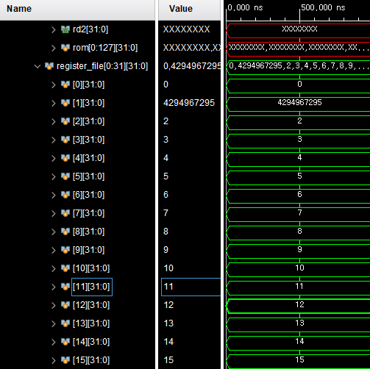
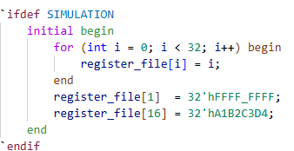
RV32i Simulate
- scenario
Simulation을 하기 위해 register file _ xn = n 값 할당
필요시 특정 레지스터에 필요한 값 할당

Slide 13
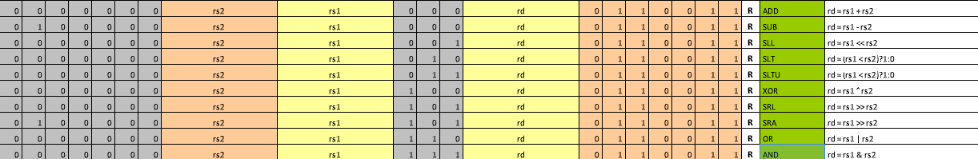
RV32i
R-Type 은 두 레지스터 값을 이용한 산술/논리 연산을 수행
rs1, rs2 값을 Register File에서 읽음
두 값을 ALU 입력으로 전달
funct3, funct7에 따라 연산 종류 결정
ALU 결과를 rd에 write back
- R Type
Funct 7 rs2 rs1 funct 3 rd opcode operation

Slide 14
RV32i
alusrcsel : ALU의 두 번째 입력을 rs2로 받을지, imm으로 받을지 선택
alucontrol : ALU 연산 종류를 지정하는 제어값
rfwd_src : 레지스터 파일 write-back MUX 선택 신호
dWe : 데이터 메모리 쓰기 enable
branch : branch 명령인지 표시하는 제어 신호
Jal : JAL 계열 점프 제어 신호
Jalr : JALR용 점프 기준 주소 선택 신호
- R Type
alusrcsel = 0 , alucontrol = funct3/funct7 , rfwd_src = 0 , dWe = 0 , branch = 0 , Jal = 0 , Jalr = 0

Slide 15
R Type Simulate
- rom code
 | Rd | Rs1 | Rs2 | Hex Code
SUB | 6 | 3 | 4 | 32'h40418333
SLL | 7 | 3 | 4 | 32'h004193B3
SLT | 8 | 3 | 4 | 32'h0041A433
SLTU | 9 | 3 | 4 | 32'h0041B4B3
XOR | 10 | 3 | 4 | 32'h0041C533
SRL | 11 | 3 | 4 | 32'h0041D5B3
SRA | 12 | 3 | 4 | 32'h4041D633

Slide 16
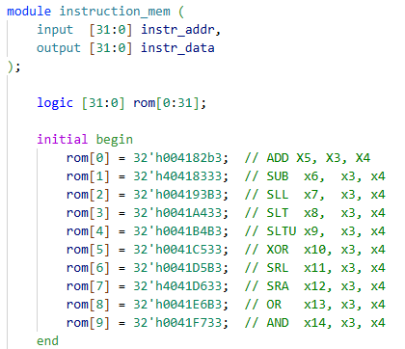
R Type Simulate
- rom code
 | Rd | Rs1 | Rs2 | Hex Code
OR | 13 | 3 | 4 | 32'h0041E6B3
AND | 14 | 3 | 4 | 32'h0041F733
Rom Code rd, rs1, rs2 값을 다음 과 같이 고정해 순차적으로 실행하는 simulate

Slide 17
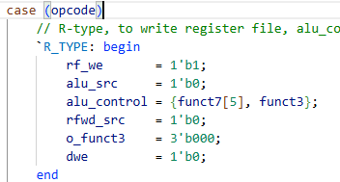
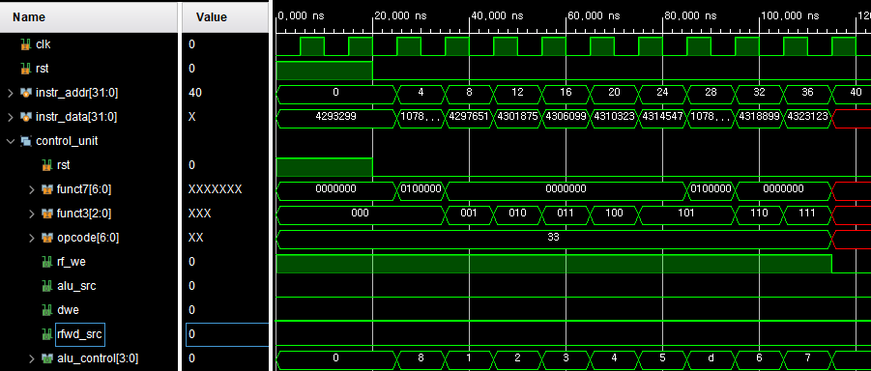
Control unit R Type Code
R Type Simulate
- Control Unit
Pc입력 +4
Rom값 출력
Funct값 입력
Write = 1

Slide 18
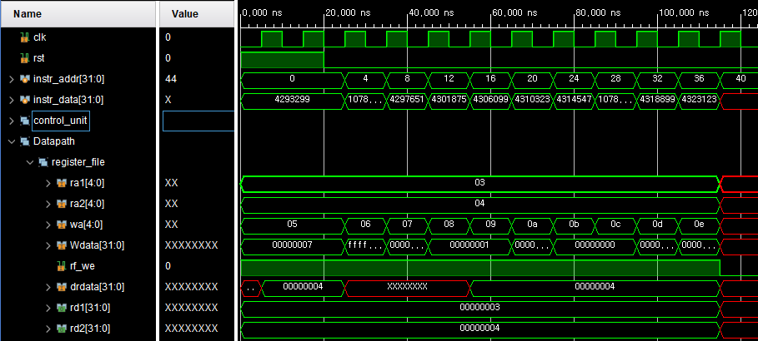
R Type Simulate
- Datapath
ra1 = 3 , ra2 = 4
Rd값 순차적 증가

Slide 19
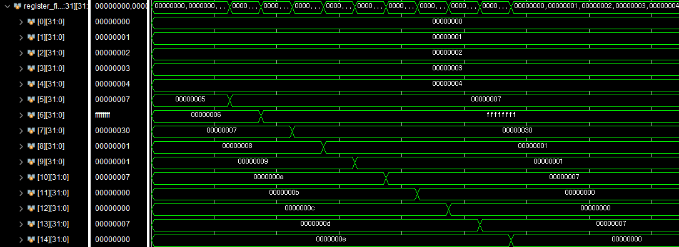
R Type Simulate
- Case
ADD: 3 + 4
SUB: 4 - 3
SLL: 3 << 4
SLT: (3<4)?1:0
SLTU: (3<4)?1:0
XOR: 3 ^ 4
SRL: 3 >> 4
SRA: 3 >> 4
OR: 3 | 4
AND: 3 & 4

Slide 20
R Type Simulate
- Coner Case
 | Rd | Rs1 | Rs2 | Hex Code
SLTU | x3 | x15 | x2 | 32'h0027B1B3
SLA | x4 | x15 | x8 | 32'h4087D233
register_file[15] = 32'hA1B2C3D4;

Slide 21
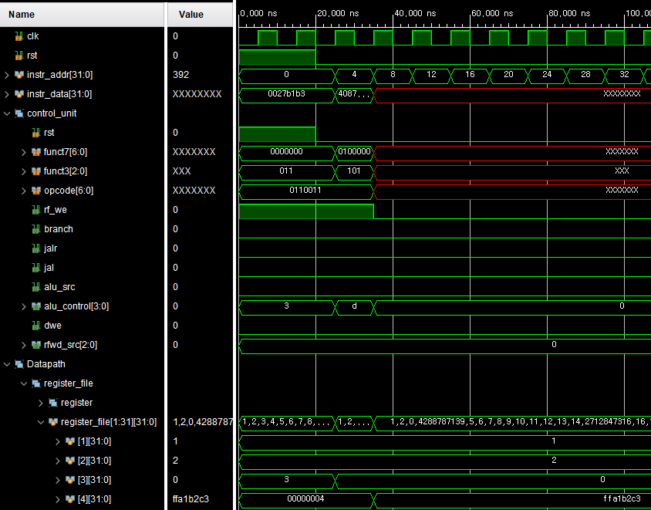
R Type Simulate
- Coner Case register file
음수
(A1b2c3d4 < 2) ? 1 : 0 = 0
8 >>
A1b2c3d4 ffa1b2c3

Slide 22
RV32i
- S Type
S-Type은 레지스터의 데이터를 메모리에 저장하는 명령어 타입
rs1과 immediate를 이용해 저장 주소를 계산
rs2의 값을 해당 메모리 주소에 저장
imm[11:5] rs2 rs1 funct 3 imm[4:0] opcode operation

Slide 23
RV32i
alusrcsel : ALU의 두 번째 입력을 rs2로 받을지, imm으로 받을지 선택
alucontrol : ALU 연산 종류를 지정하는 제어값
rfwd_src : 레지스터 파일 write-back MUX 선택 신호
dWe : 데이터 메모리 쓰기 enable
branch : branch 명령인지 표시하는 제어 신호
Jal : JAL 계열 점프 제어 신호
Jalr : JALR용 점프 기준 주소 선택 신호
- S Type
alusrcsel = 1 , alucontrol = 0 , rfwd_src = 1 , dWe = 1 , branch = 0 , Jal = 0 , Jalr = 0

Slide 24
Simulation Check
주소 계산 확인, 메모리 write 확인, 저장 데이터 확인,write back 없음 확인
S Type
No | Instruction | Check Point | Expected / Observed Result
1 | SW x2, 32(x8) | daddr, dwdata, dwe, dmem[10] | dmem[10] = 32'h00000002
2 | SB x7, 6(x2) | daddr[1:0]=2'b00, dwdata[7:0] | dmem[2][7:0] = 8'h07
3 | SB x7, 11(x2) | daddr[1:0]=2'b01, dwdata[7:0] | dmem[3][15:8] = 8'h07
4 | SB x7, 16(x2) | daddr[1:0]=2'b10, dwdata[7:0] | dmem[4][23:16] = 8'h07
5 | SB x7, 21(x2) | daddr[1:0]=2'b11, dwdata[7:0] | dmem[5][31:24] = 8'h07
6 | SH x7, 22(x2) | daddr[1]=1'b0, dwdata[15:0] | dmem[6][15:0] = 16'h0007
7 | SH x7, 28(x2) | daddr[1]=1'b1, dwdata[15:0] | dmem[7][31:16] = 16'h0007
- Simulate

Slide 25
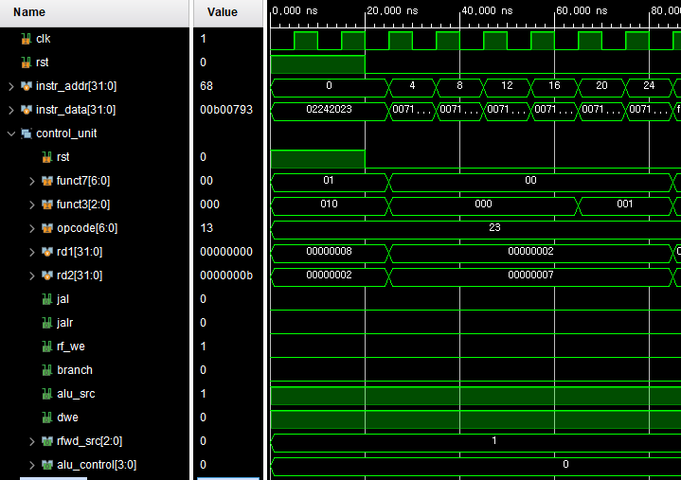
S Type
- Simulate

Slide 26
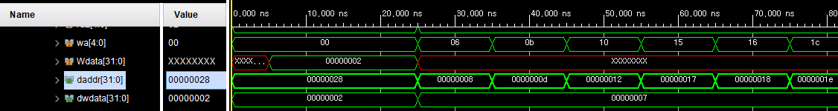
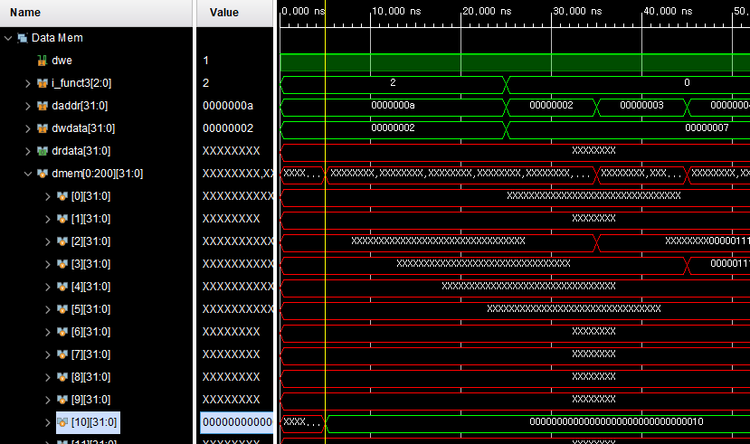
S Type
- Simulate SW

Slide 27
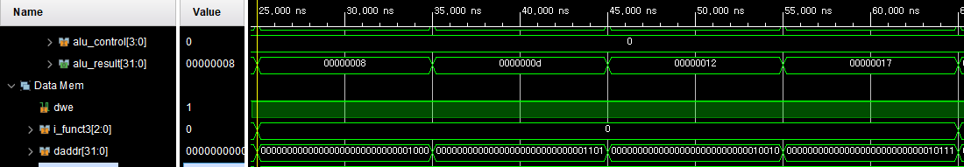
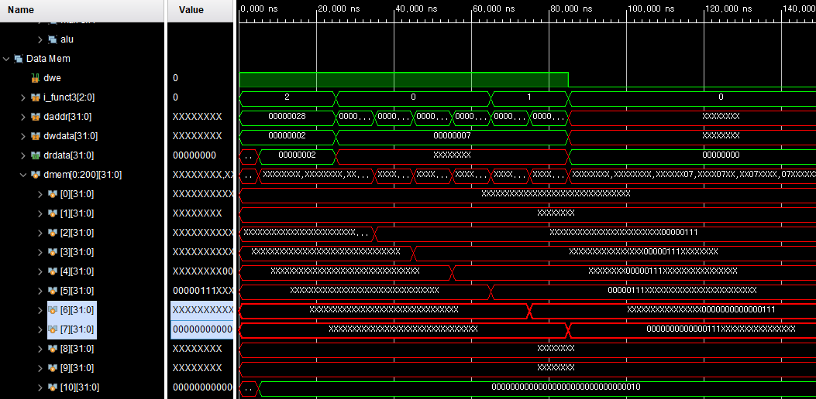
S Type
- Simulate SB

Slide 28
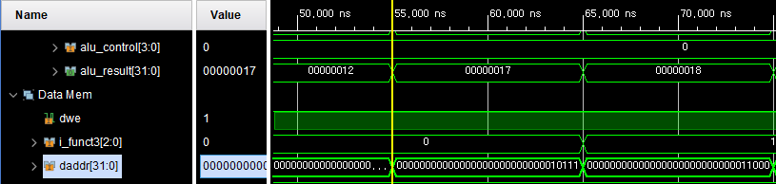
S Type
- Simulate SH

Slide 29
RV32i
- IL Type
IL-Type은메모리에서 데이터를 읽어 레지스터에 저장하는 명령어 타입
rs1과 immediate를 이용해 메모리 주소를 계산
계산된 주소의 데이터를 읽어rd에 저장
imm[11:0] rs1 funct 3 rd opcode operation

Slide 30
RV32i
alusrcsel : ALU의 두 번째 입력을 rs2로 받을지, imm으로 받을지 선택
alucontrol : ALU 연산 종류를 지정하는 제어값
rfwd_src : 레지스터 파일 write-back MUX 선택 신호
dWe : 데이터 메모리 쓰기 enable
branch : branch 명령인지 표시하는 제어 신호
Jal : JAL 계열 점프 제어 신호
Jalr : JALR용 점프 기준 주소 선택 신호
- IL Type
alusrcsel = 1 , alucontrol = 0 , rfwd_src = 1 , dWe = 0 , branch = 0 , Jal = 0 , Jalr = 0

Slide 31
Simulation Check
주소 계산 확인, 메모리 read 확인, sign / zero extension 확인, rdwrite back 확인
IL Type
- Simulate
No | Instruction | ROM Code | Check Point | Expected Result
1 | SW x12, 30(x10) | 32'h00252D23 | daddr, dwdata, dwe, dmem[word] | dmem[4] = x12[31:0]
2 | LB x5, 30(x10) | 32'h01E50283 | daddr[1:0], drdata, rf_we | x5 = sign-extend(selected byte)
3 | LH x6, 30(x10) | 32'h01E51303 | daddr[1], drdata, rf_we | x6 = sign-extend(selected halfword)
4 | LW x7, 30(x10) | 32'h01E52383 | daddr, drdata, rf_we | x7 = dmem[(x10+30)>>2]
5 | LBU x8, 30(x10) | 32'h01E54403 | daddr[1:0], drdata, rf_we | x8 = zero-extend(selected byte)
6 | LHU x9, 30(x10) | 32'h01E55483 | daddr[1], drdata, rf_we | x9 = zero-extend(selected halfword)

Slide 32
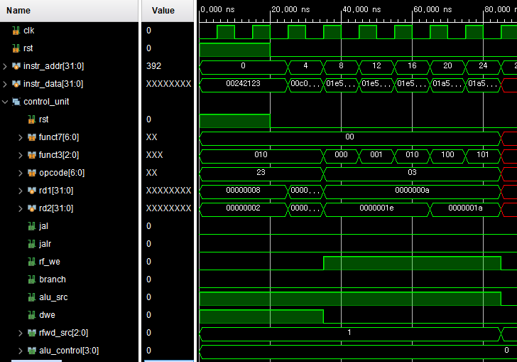
IL Type
- Simulate

Slide 33
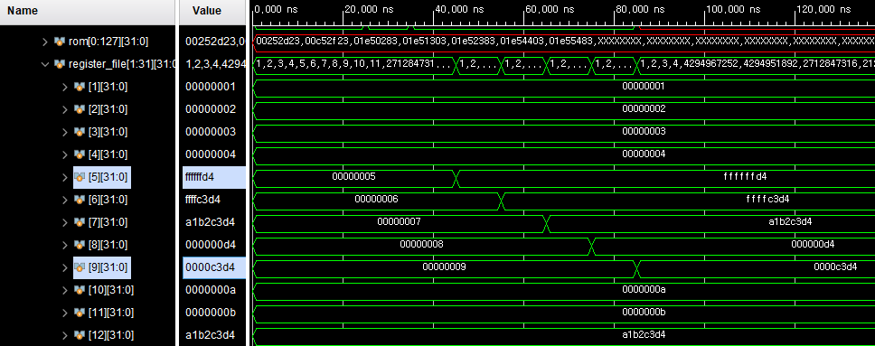
IL Type
- Simulate
LB[0:7]
LH[0:15]
LW[0:31]
LBU[0:7]
LHU[0:15]

Slide 34
IL Type
Simulation Check
주소 계산 확인, LB/LH의 비정렬 주소 접근 동작 확인, sign extension 확인, register file write-back 확인
- Simulate
No | Instruction | Expected Result
1 | SW x12, 28(x10) | dmem[(x10+28)>>2] = 32'hA1B2C3D4
2 | LB x4, 26(x10) | x4 = 32'hFFFFFFD4
3 | LB x5, 27(x10) | x5 = 32'hFFFFFFC3
4 | LB x6, 28(x10) | x6 = 32'hFFFFFFB2
5 | LB x7, 29(x10) | x7 = 32'hFFFFFFA1
6 | LH x8, 27(x10) | current implementation 기준 x8 = sign-extend(dmem[word][31:16])
7 | LH x9, 29(x10) | current implementation 기준 x9 = sign-extend(dmem[word][15:0]

Slide 35
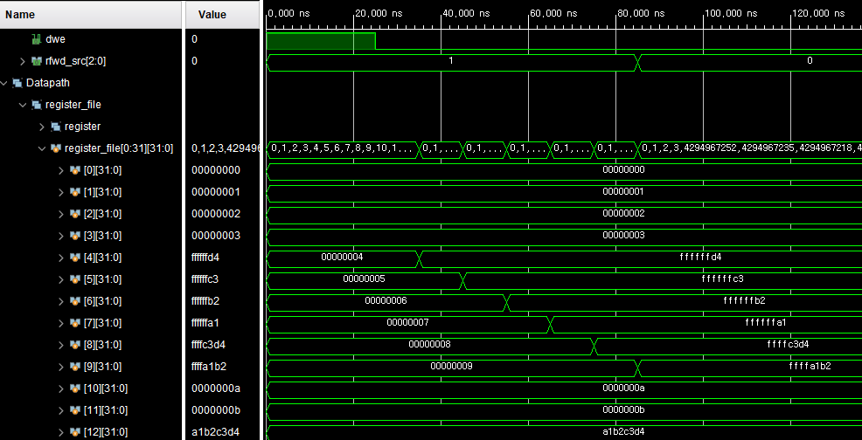
IL Type
X12 값은 datapath에서 지정
- Simulate full case
LB
LH

Slide 36
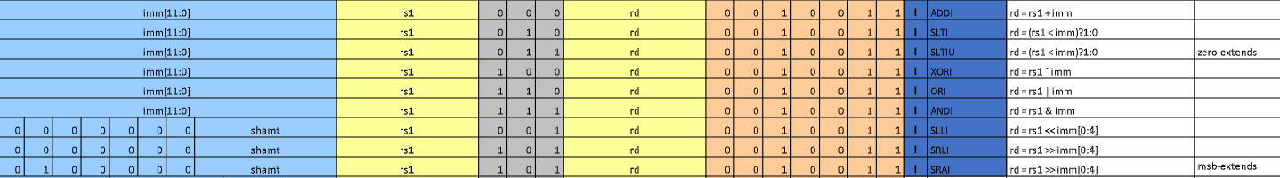
RV32i
- I Type
I-Type은레지스터와 즉시값(immediate)을 이용한 연산을 수행
rs1값과 immediate가 ALU 입력으로 사용
연산 결과는rd에 저장
imm[11:0] rs1 funct 3 rd opcode operation

Slide 37
RV32i
alusrcsel : ALU의 두 번째 입력을 rs2로 받을지, imm으로 받을지 선택
alucontrol : ALU 연산 종류를 지정하는 제어값
rfwd_src : 레지스터 파일 write-back MUX 선택 신호
dWe : 데이터 메모리 쓰기 enable
branch : branch 명령인지 표시하는 제어 신호
Jal : JAL 계열 점프 제어 신호
Jalr : JALR용 점프 기준 주소 선택 신호
- I Type
alusrcsel = 1 , alucontrol = funct3/funct7 or 0 , rfwd_src = 0 , dWe = 0 , branch = 0 , Jal = 0 , Jalr = 0

Slide 38
Simulate Check
I-type immediate 연산 확인, signed/unsigned compare 확인, shift immediate 동작 확인, ALU 결과 write-back 확인
I Type
- Simulate
No | Instruction | ROM Code | Check Point | Expected Result
1 | ADDI x5, x3, 4 | 32'h00418293 | rs1, imm, alu_result, rf_we, x5 | x5 = x3 + 4 = 7
2 | SLTI x6, x1, 1 | 32'h0010A313 | rs1, imm, signed compare, rf_we, x6 | x6 = (x1 < 1) ? 1 : 0 = 1
3 | SLTIU x7, x1, 1 | 32'h0010B393 | rs1, imm, unsigned compare, rf_we, x7 | x7 = (x1 < 1) ? 1 : 0 unsigned = 0
4 | XORI x8, x3, 3 | 32'h0031C413 | rs1, imm, alu_result, rf_we, x8 | x8 = x3 ^ 3 = 0
5 | ORI x9, x3, 3 | 32'h0031E493 | rs1, imm, alu_result, rf_we, x9 | `x9 = x3 = 3
6 | ANDI x10, x3, 7 | 32'h0071F513 | rs1, imm, alu_result, rf_we, x10 | x10 = x3 & 7 = 3
7 | SLLI x11, x16, 8 | 32'h00881593 | rs1, shamt, alu_result, rf_we, x11 | x11 = x16 << 8
8 | SRLI x12, x16, 8 | 32'h00885613 | rs1, shamt, alu_result, rf_we, x12 | x12 = x16 >> 8 logical
9 | SRAI x13, x16, 8 | 32'h40885693 | rs1, shamt, alu_result, rf_we, x13 | x13 = x16 >>> 8 arithmetic

Slide 39
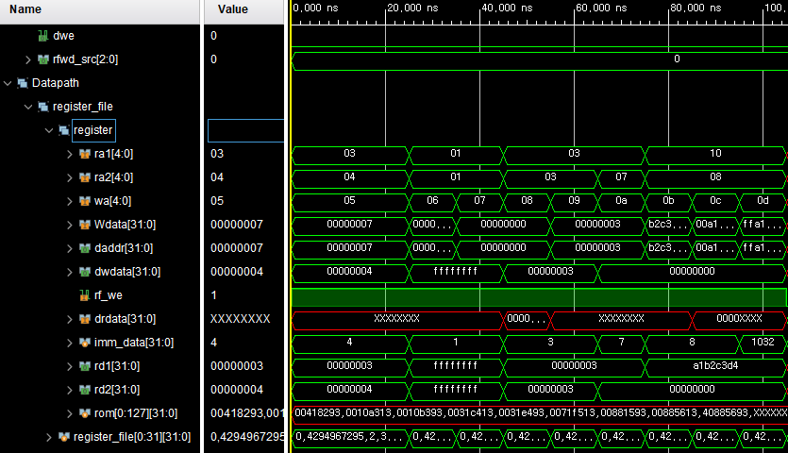
I Type
- Simulate
imm 값
Rs1 값

Slide 40

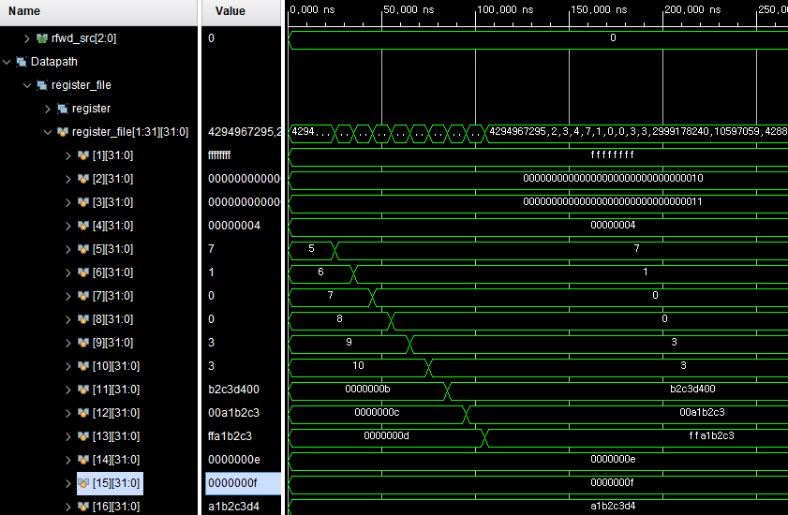
X1, X16 값은 datapath에서 지정
I Type
- Simulate
ADDI
SLTI
SLTIU
XORI
ORI
ANDI
SLLI
SRLI
SRAI

Slide 41
RV32i
- B Type
B-Type은두 레지스터 값을 비교하여 분기 여부를 결정하는 명령어 타입
Rs1과 rs2값을 비교하고, 조건이 만족되면 PC + imm으로 분기
조건이 만족되지 않으면 다음 명령어(PC + 4)를 실행
imm[12,10:0] rs2 rs1 funct 3 imm[4:1, 11] opcode operation

Slide 42
RV32i
alusrcsel : ALU의 두 번째 입력을 rs2로 받을지, imm으로 받을지 선택
alucontrol : ALU 연산 종류를 지정하는 제어값
rfwd_src : 레지스터 파일 write-back MUX 선택 신호
dWe : 데이터 메모리 쓰기 enable
branch : branch 명령인지 표시하는 제어 신호
Jal : JAL 계열 점프 제어 신호
Jalr : JALR용 점프 기준 주소 선택 신호
- B Type
alusrcsel = 0 , alucontrol = funct3/0 , rfwd_src = 0 , dWe = 0 , branch = 1 , Jal = 0 , Jalr = 0

Slide 43
Simulation Check
비교 결과 확인, btaken활성화 확인, PC 갱신 경로 확인
B Type
No | Instruction | Branch Condition | Expected PC
1 | BEQ x1, x3, +8 | x1 == x3 → 1 == 3 → false | PC + 4
2 | BEQ x1, x1, +8 | x1 == x1 → 1 == 1 → true | PC + 8
3 | BNE x1, x2, +8 | x1 != x2 → 1 != 2 → true | PC + 8
4 | BNE x1, x3, +8 | x1 != x3 → 1 != 3 → true | PC + 8
5 | BLT x1, x3, +8 | x1 < x3 → 1 < 3 → true | PC + 8
6 | BGE x3, x1, +8 | x3 >= x1 → 3 >= 1 → true | PC + 8
7 | BLTU x1, x16, +8 | x1 < x16 → 1 < 16 → true | PC + 8
8 | BLTU x16, x1, +8 | x16 < x1 → 16 < 1 → false | PC + 4
9 | BGEU x16, x1, +8 | x16 >= x1 → 16 >= 1 → true | PC + 8
10 | BGEU x1, x16, +8 | x1 >= x16 → 1 >= 16 → false | PC + 4
- Simulate

Slide 44
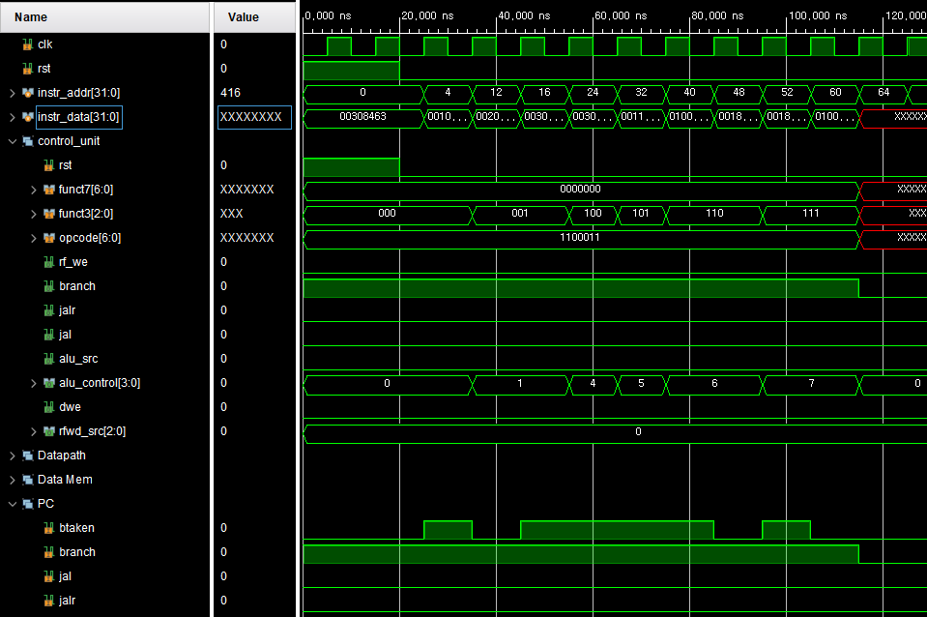
B Type
register_file[1] = 2;
register_file[16] = 32'hA1B2C3D4;
Clk posedge
- Simulate
PC 상승
False
True

Slide 45
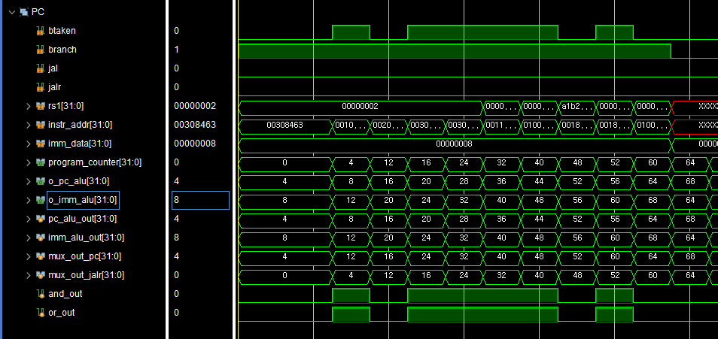
B Type
- Simulate
True
False
True
False

Slide 46
RV32i
- U Type & UL Type
U-Type과 UL-Type은상위 immediate를 활용하는 명령어 타입
U-Type(AUIPC)은 PC + imm결과를 rd에 저장
UL-Type(LUI) 는 immediate의 상위 20비트를 rd에 적재
imm[31:12] rd opcode operation

Slide 47
RV32i
alusrcsel : ALU의 두 번째 입력을 rs2로 받을지, imm으로 받을지 선택
alucontrol : ALU 연산 종류를 지정하는 제어값
rfwd_src : 레지스터 파일 write-back MUX 선택 신호
dWe : 데이터 메모리 쓰기 enable
branch : branch 명령인지 표시하는 제어 신호
Jal : JAL 계열 점프 제어 신호
Jalr : JALR용 점프 기준 주소 선택 신호
- U Type & UL Type
alusrcsel = 1 , alucontrol = funct3/0 , rfwd_src = (U = 3, UL = 2) , dWe = 0 , branch = 0 , Jal = 0 , Jalr = 0

Slide 48
U Type & UL Type
Simulation Check
immediate 생성 확인, AUIPC의PC + imm확인,
LUI의 상위 비트 적재 확인, rdwrite back 확인
- Simulate
No | Instruction | Formula | Expected Result
1 | LUI x5, 0x12345 | 0x12345 == x5 | 0x12345000
2 | LUI x6, 0xABCDE | 0xABCDE == x6 | 0xABCDE000
3 | AUIPC x7, 0x00010 | X7 = PC + 0x0010 | PC + 0x00010000
4 | AUIPC x8, 0x00001 | X8 = PC + 0x0001 | PC + 0x00001000

Slide 49
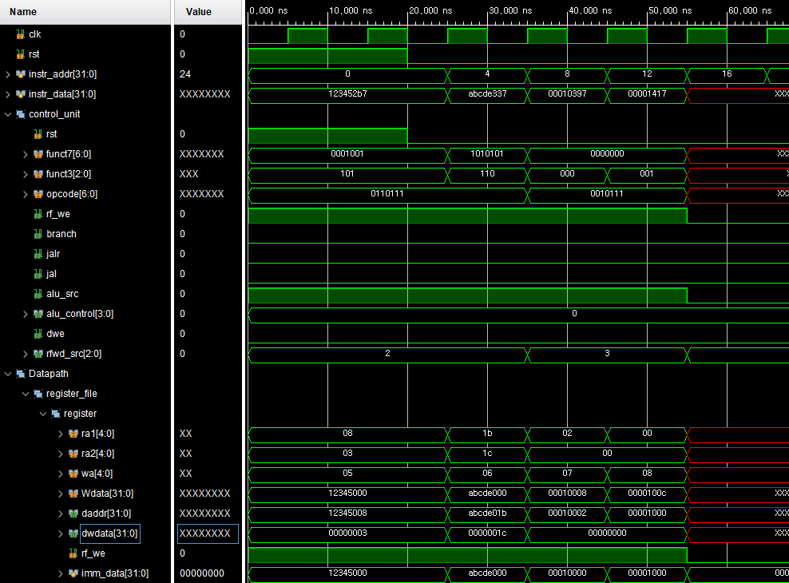
U Type & UL Type
- Simulate
Rd_we
Imm data

Slide 50
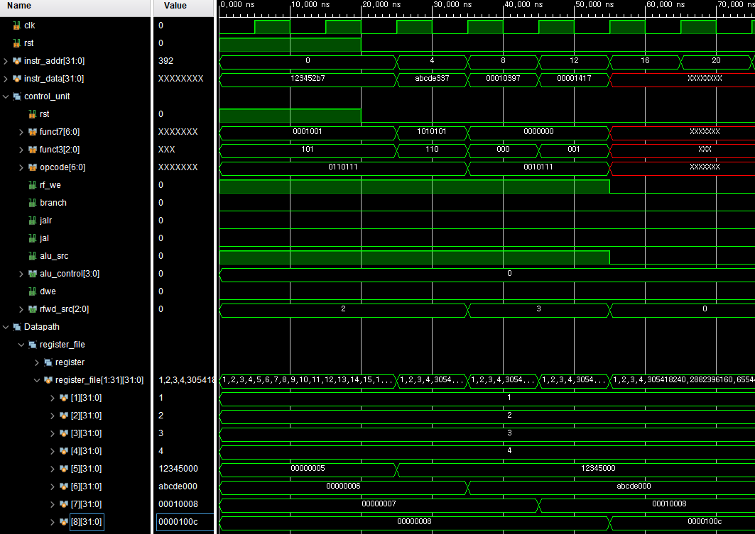
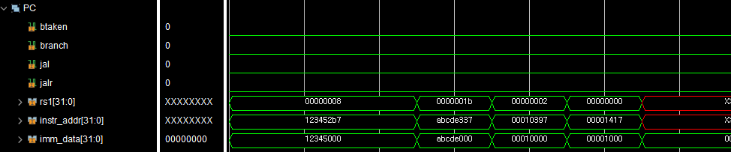
U Type & UL Type
- Simulate
Pc값 +

Slide 51
RV32i
- J Type & JL Type
J-Type (JAL)
Immediate Generator가 jump offset 생성
다음 PC를PC + imm으로 갱신
기존PC + 4를rd에 저장
JL-Type (JALR)
Register File에서rs1읽기
ALU가rs1 + imm으로 jump target 계산
다음 PC를 target 주소로 갱신
기존PC + 4를rd에 저장
JAL
imm[20, 10:1, 11, 19:12] rd opcode operation
JALR
imm[11:0] rs1 funct 3 rd opcode operation

Slide 52
RV32i
alusrcsel : ALU의 두 번째 입력을 rs2로 받을지, imm으로 받을지 선택
alucontrol : ALU 연산 종류를 지정하는 제어값
rfwd_src : 레지스터 파일 write-back MUX 선택 신호
dWe : 데이터 메모리 쓰기 enable
branch : branch 명령인지 표시하는 제어 신호
Jal : JAL 계열 점프 제어 신호
Jalr : JALR용 점프 기준 주소 선택 신호
- J Type
alusrcsel = 1 , alucontrol = 0 , rfwd_src = 4 , dWe = 0 , branch = 0 , Jal = 1 , Jalr = 0

Slide 53
RV32i
alusrcsel : ALU의 두 번째 입력을 rs2로 받을지, imm으로 받을지 선택
alucontrol : ALU 연산 종류를 지정하는 제어값
rfwd_src : 레지스터 파일 write-back MUX 선택 신호
dWe : 데이터 메모리 쓰기 enable
branch : branch 명령인지 표시하는 제어 신호
Jal : JAL 계열 점프 제어 신호
Jalr : JALR용 점프 기준 주소 선택 신호
- JL Type
alusrcsel = 1 , alucontrol = 0 , rfwd_src = 4 , dWe = 0 , branch = 0 , Jal = 1 , Jalr = 1

Slide 54
J Type & JL Type
Simulation Check
jump target 계산 확인, PC 갱신 확인,
rd = PC + 4저장 확인
- Simulate
Repeat Case
No | Instruction | Formula | Expected Result
1 | JAL x5, +8 | x5 = PC + 4, PC = PC + 8 | x5에 return address 저장, 다음 PC는 PC + 8
2 | JALR x6, x1, 4 | x6 = PC + 4, PC = x1 + 4 | x6에 return address 저장, 다음 PC는 x1 + 4

Slide 55
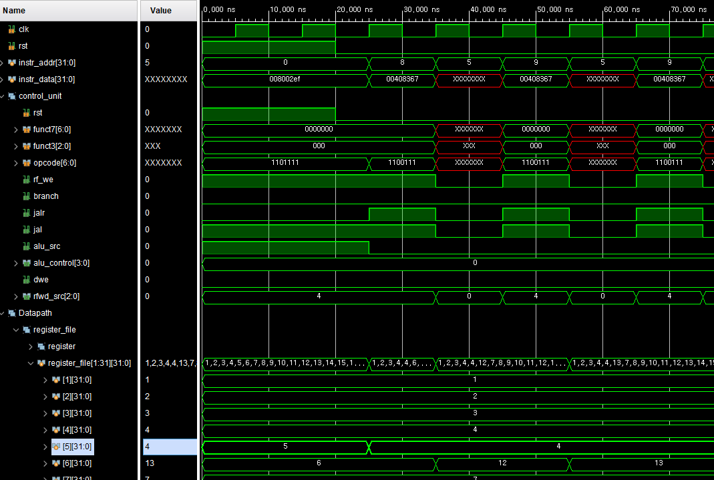
J Type & JL Type
- Simulate
Pc = PC + 8
Pc = x1(1) + 4
Pc = x1(1) + 4
x5 = PC(0) + 4
x6 = PC(8) + 4
x6 = PC(9) + 4

Slide 56
J Type & JL Type
Simulation Check
jump target 계산 확인, PC 갱신 확인,
rd = PC + 4저장 확인
- Simulate
Escape Case
No | Instruction | Formula | Expected Result
1 | JAL x5, +8 | x5 = PC + 4, PC = PC + 8 | x5에 return address 저장, 다음 PC는 PC + 8
2 | JALR x6, x6, 4 | x6 = PC + 4, PC = old(x6) + 4 | PC는 기존 x6 값 기준으로 점프, 이후 x6에는 return address 저장

Slide 57
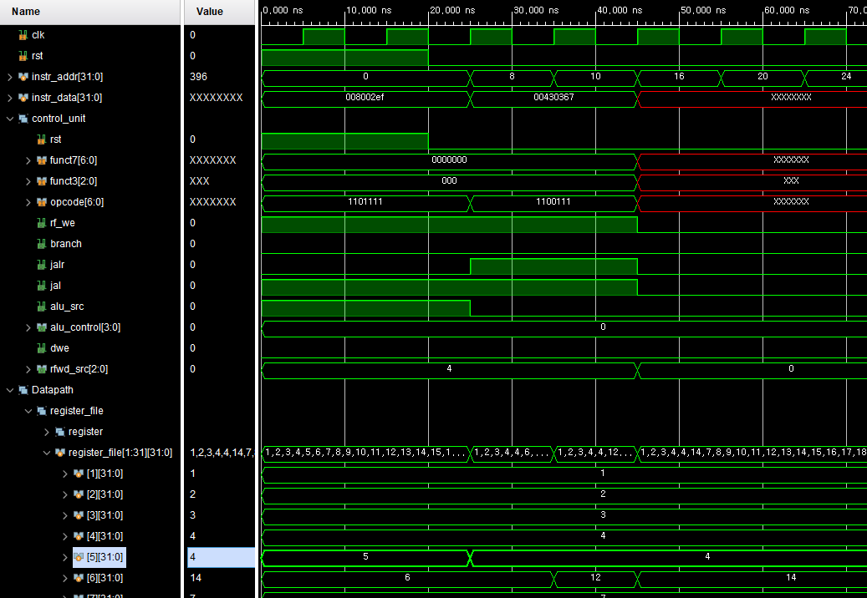
J Type & JL Type
- Simulate
Pc = PC + 8
Pc = x6(6) + 4
x5 = PC(0) + 4
x6 = PC(8) + 4
x6 = PC(10) + 4

Slide 58
C-Code Simulate
- Adder
int adder(int a, int b);
void main(void) {
int i = 0;
int sum = 0;
while (i < 12) {
i = i + 1;
sum = adder(i, sum);
}
}
int adder(int a, int b) {
return a + b;
}
Risc-V assembly
Rom Data
Compile
Hex Code

Slide 59
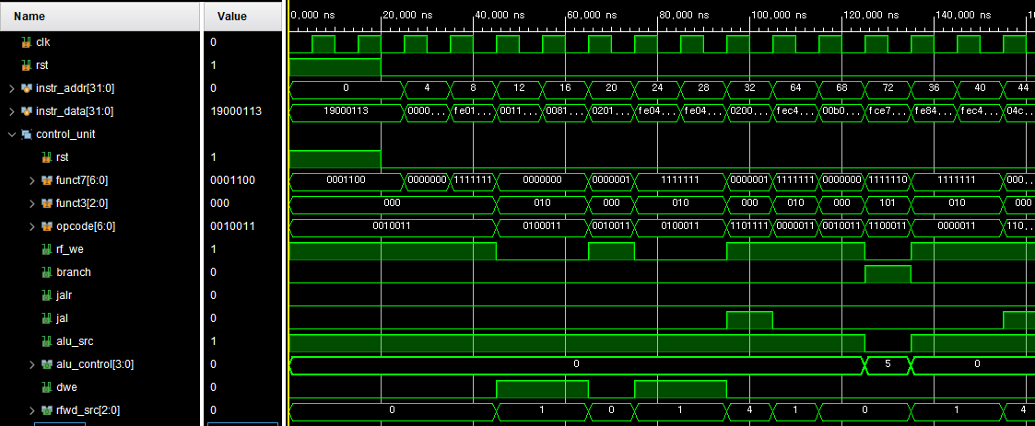
C-Code Simulate
- Adder

Slide 60
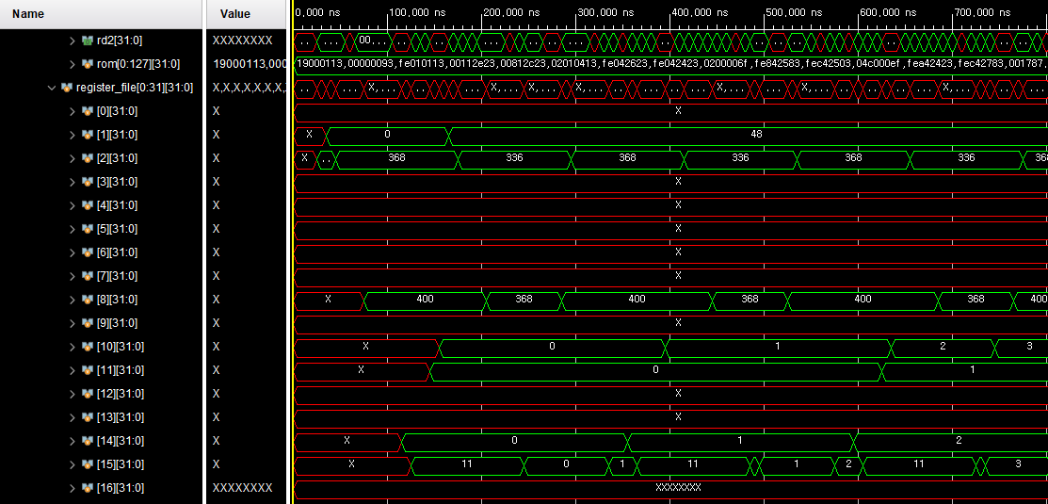
C-Code Simulate
- Adder
Return address
Stack pointer
Frame pointer
argument 0
argument 1
temporary compare operand
i + 1 calculation

Slide 61
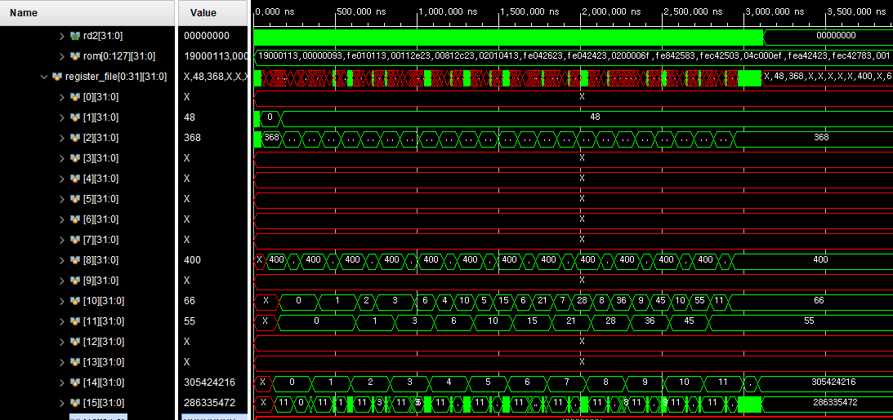
C-Code Simulate
- Adder

Slide 62
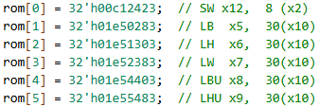
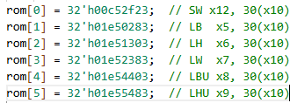
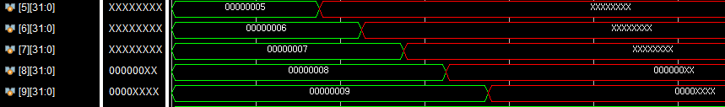
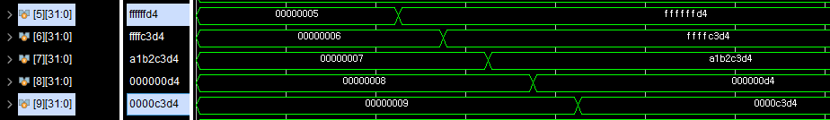
Trouble Shoot
- IL & S Type

Slide 63
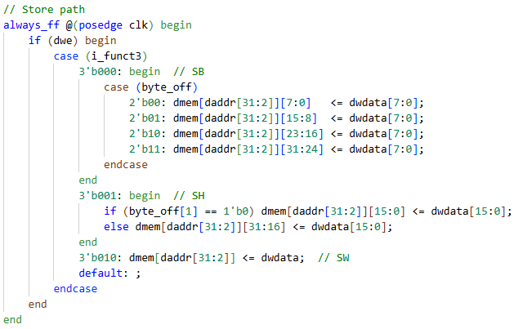
S Type
- SB SH SW Datapath
하위비트

Slide 64
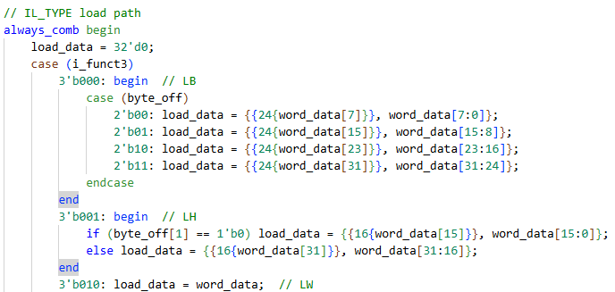
IL Type
- LB LH Datapath
하위비트

Slide 65
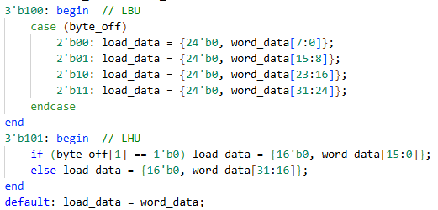
IL Type
- LBU LHU Datapath
하위비트

